Slide 1
Друга світова війна
01.09.1939 – 02.09.1945

Slide 2
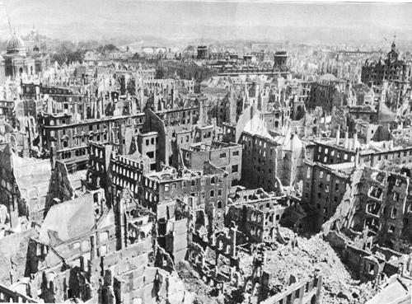
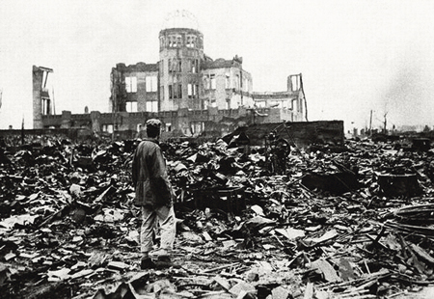
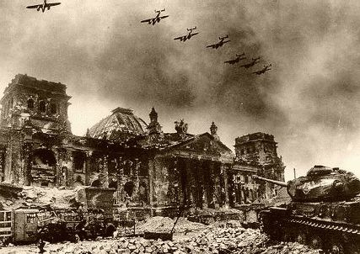
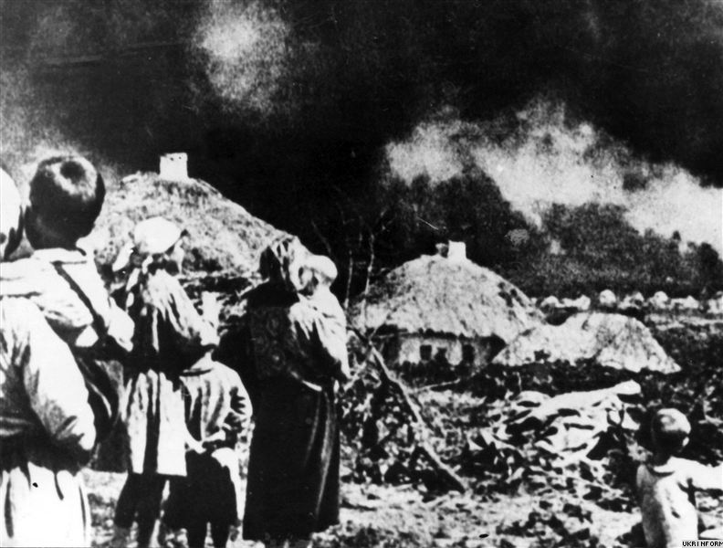
Друга світова війна – найкривавіший глобальний конфлікт, у ході якого загинуло за різними оцінками від 50 до 85 мільйонів людей.

Slide 3
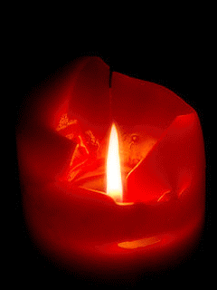
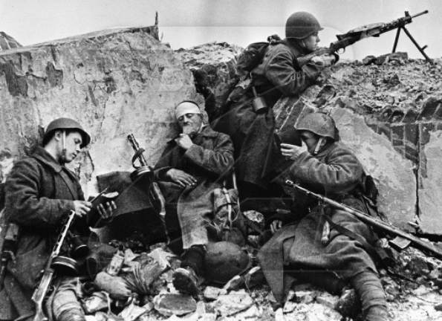
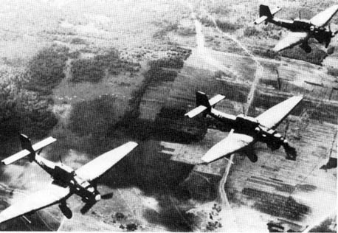
Війна…

Slide 4
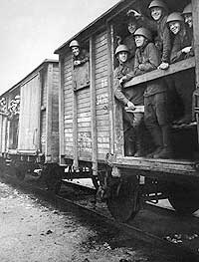
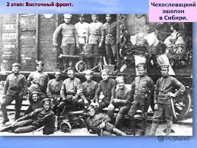
На фронт …

Slide 5
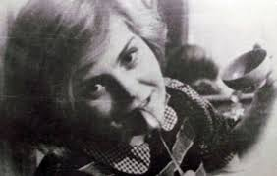
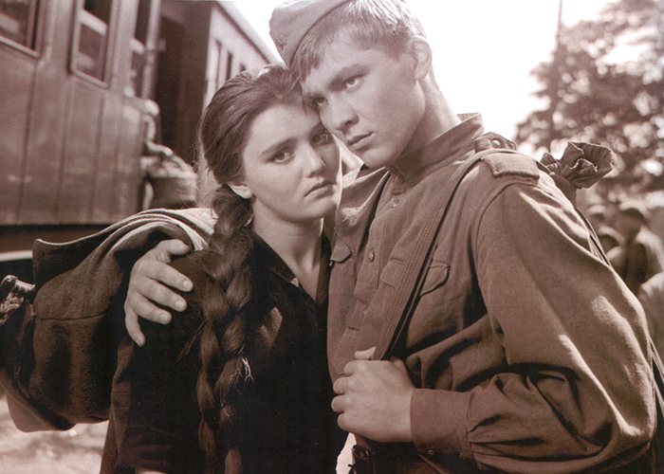
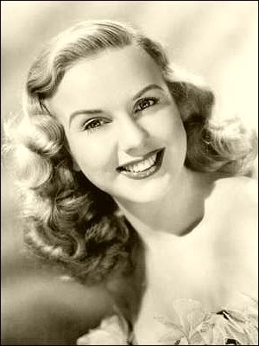
Вони залишилися чекати …

Slide 6
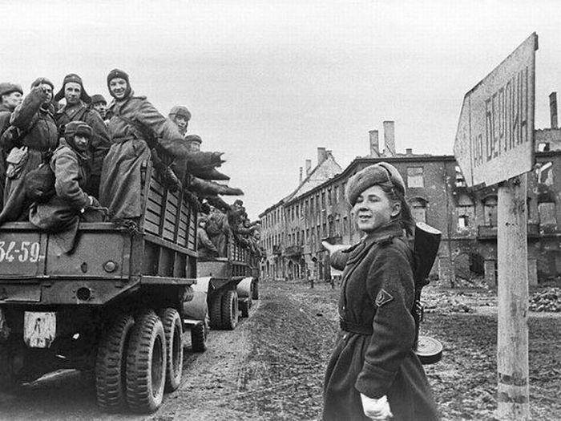
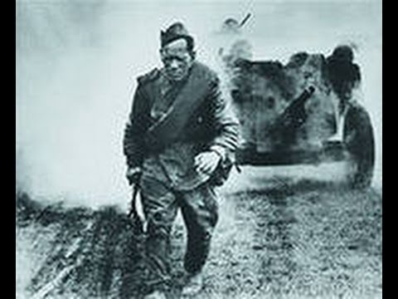
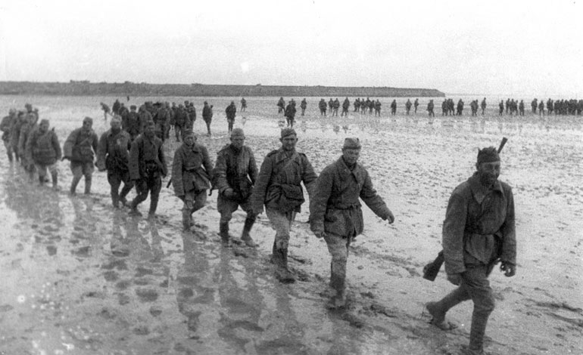
Фронтові дороги …

Slide 7
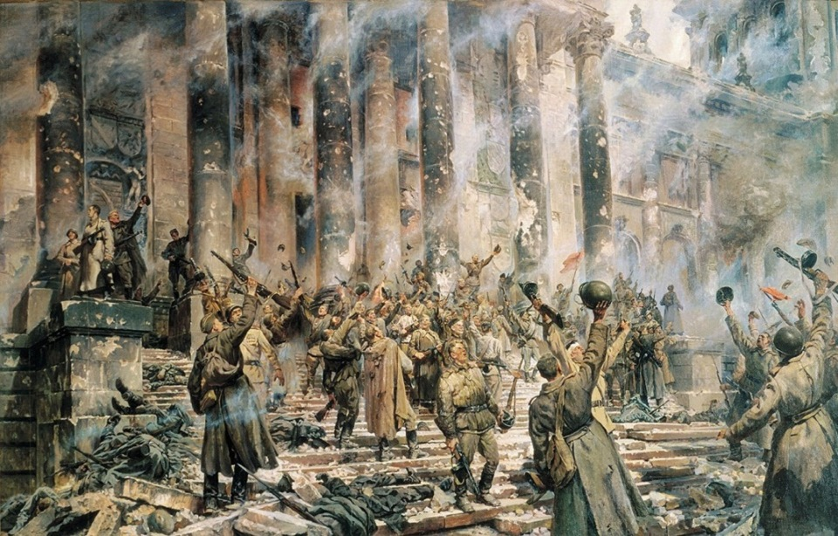
Перемога за нами…Ура!!!

Slide 8
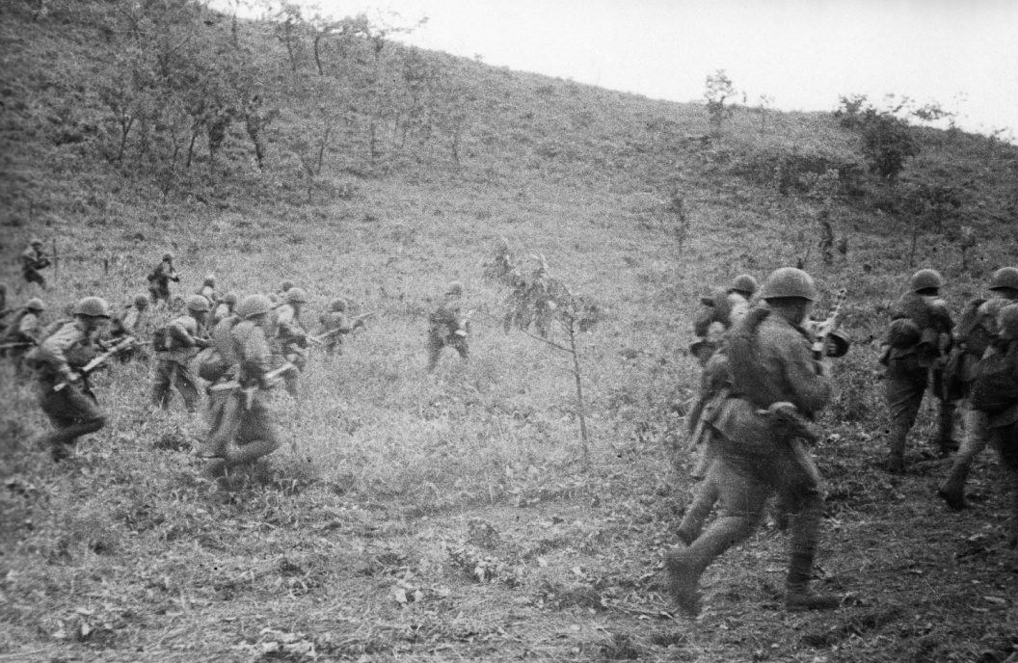
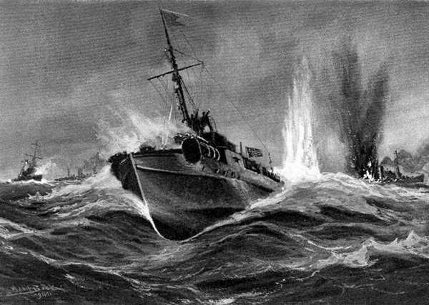
Фронт. Він усюди…

Slide 9
Втрати України
Прямі людські втрати України у Другій світовій війні становлять 8-10 млн. осіб, економічні – 285 млн тогочасних рублів.

Slide 10
МАКИ ПАМ'ЯТІ
Квітка маку в українські традиції
Це символ сонця, безкінечності буття й життєвої скороминущості, пишної краси, волі, гордості, сну, отрути, оберегу від нечистої сили.
Одна з героїнь присвяченого Другій світовій війні роману Олеся Гончара «Прапороносці» гине в долині червоних маків.

